Slide 1
Cambio Climático y Protección Ambiental
Grupo: Descartes de realidad

Slide 2
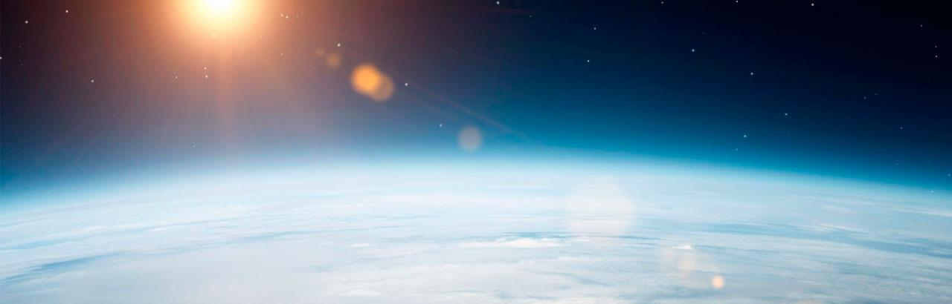
¿Qué es el cambio climático?
El cambio climático es un reto global que no tiene fronteras y que para combatirlo requiere del trabajo coordinado por parte de todos los países.

Slide 3

La ciencia detrás del cambio climático
Gases de efecto invernadero (CO2)
Petróleo, carbón, extractos de naturales, etc
Combustibles agregan 1,000 toneladas cada segundo

Slide 4
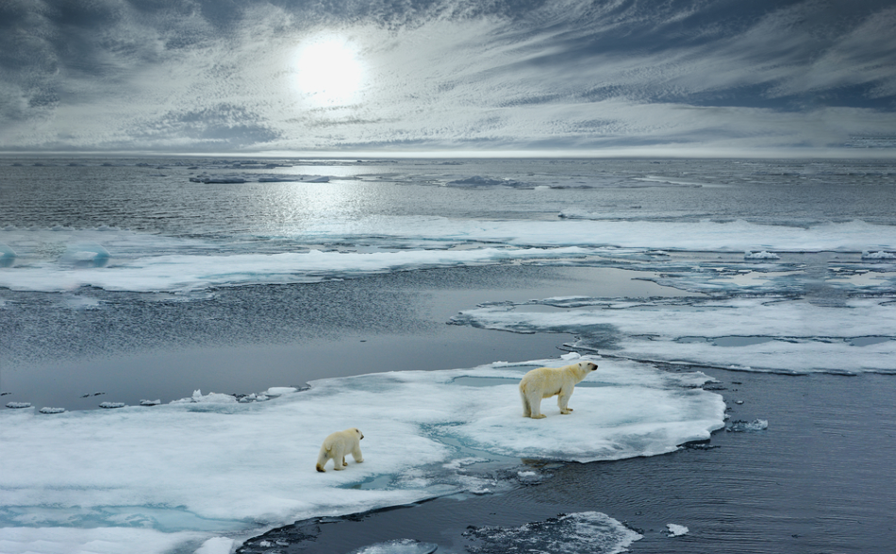
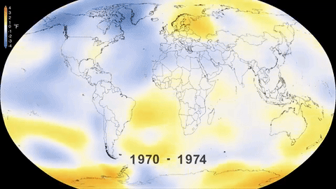
Historia del calentamiento global
- Cambio observado en 1850
- Svante Arrhenius 1896
- Charles Keeling 1960
- 2011 - 2019

Slide 5
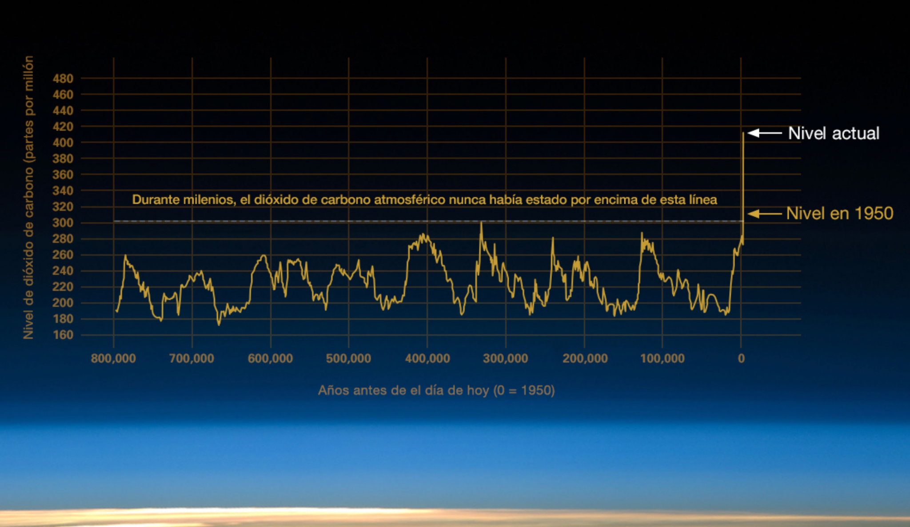

Slide 6

Discusión sobre el cambio climático
-Cambio climático siempre ha existido.
-No todos los científicos lo confirman.
-CO2 es bueno para las plantas.
-Nuevas zonas fértiles.

Slide 7
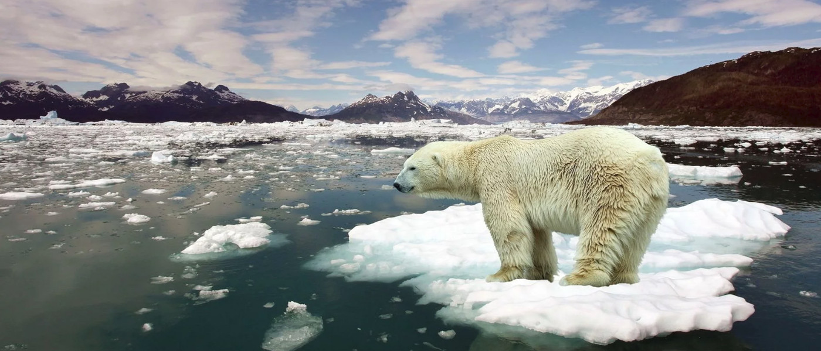
Daños ocasionados
Mayor intensidad en inviernos y veranos
Huracanes de mayor fuerza
Ondas de calor, sequías
Pérdida exponencial de glaciares → incremento de niveles marítimos
Incremento de acidez en el mar
Plantas y animales
Pérdida de seguridad alimentaria

Slide 8

Protección ambiental
Conservar vida humana, flora y fauna.
Bienestar para futuras generaciones.
Responsabilidad ambiental.

Slide 9

Estrategias para combatir el cambio climático
En el 2015 se logró alcanzar el acuerdo internacional de París.
Dicho acuerdo tiene la finalidad de evitar que el la Tierra se caliente más de 1,5°C.
Se propone buscar estrategias que mitiguen el Cambio Climático y que nos permitan adaptarnos.
CR tuvo una labor clave en la formulación del acuerdo.
Hasta el momento, países como EEUU han decidido retirarse del acuerdo.

Slide 10
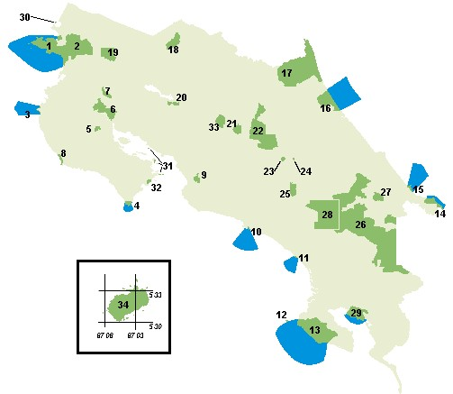
Protección ambiental en Costa Rica
Actualmente, Costa Rica cuenta con la mayor superficie protegida del mundo
El 25,6% de la superficie del país se encuentra sometida a algún tipo de protección estatal, junto con alrededor de un 8% en manos privadas

Slide 11

Mercado de bonos de carbono
Propuesto en el artículo 6 del Acuerdo de París.
Mecanismo para que empresas y gobiernos compensen su huella de emisión de G.E.I
Los bonos de carbono financian proyectos que buscan mitigar el CC.
CR es uno de los principales vendedores de bonos de carbono.

Slide 12

Rol de la OECD
Apoya a la ONU a cumplir la agenda 2030 para el desarrollo sostenible
Monitorea el rendimiento
Trabajo con las políticas de los países
Promueve inversión
Crecimiento inclusivo y bienestar
Sostenibilidad global
Provee datos
Promueve alianzas

Slide 13
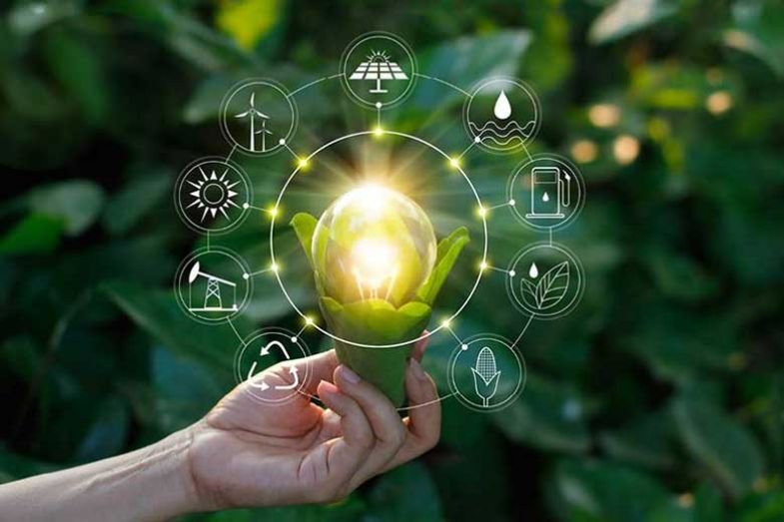
Evaluación OCDE cambio climático: Políticas
Políticas consumo de agua
Plan energético nacional (2015-30)
Política nacional de biodiversidad (2015-30)
Estrategia para el CC
Plan de descarbonización (2018 - 50)
Política de manejo de desperdicios (2010 -21)

Slide 14

¡Muchas gracias!

